Slide 1

Автоэнкодеры
МИНИСТЕРСТВО ОБРАЗОВАНИЯ РЕСПУБЛИКИ БЕЛАРУСЬ
Учреждение образования
«Гомельский государственный технический университет
имени П.О. Сухого»
ОТЧЕТ ПО ЛАБОРАТОРНОЙ РАБОТЕ №2
Разработал студент группы ИТИ-31
Азимов Р.А.
Руководитель: преподаватель
Карабчикова Е.А.

Slide 2

Цель работы и исходные данные
Цель: разработать автоэнкодер для восстановления зашумленных данных.
Исходные данные:

Slide 3
Подготовка набора данных
В качестве набора данных были взяты изображения меня. Далее были поделены на тестовую и обучающую выборку, после чего были приведены к единой размерности 100 на 100 пикселей, а так же на изображения тестовый выборки был наложен гауссовский шум.

Slide 4
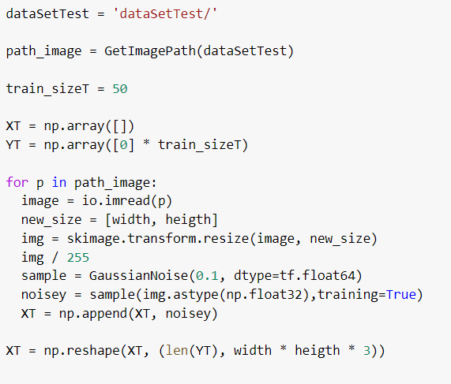
Код приведения тестовой выборки к единой размерности и зашумление изображений гауссовским шумом

Slide 5
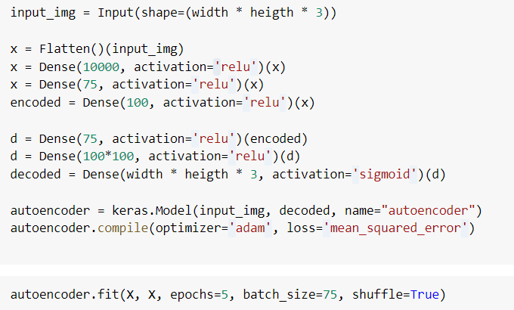
Код модели автоенкодера

Slide 6
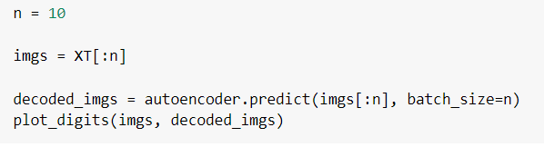
Восстановление зашумленных данных

Slide 7
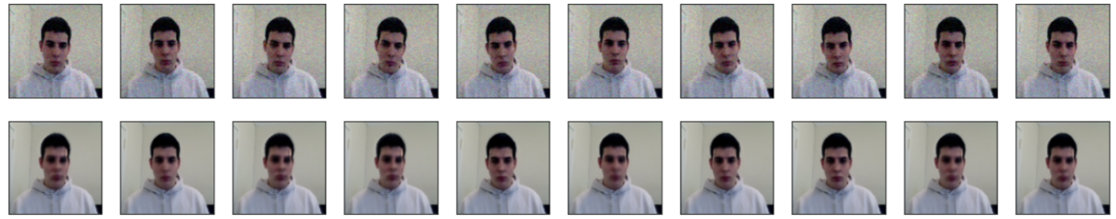
Результат восстановления изображения при помощи функции активации RELU
Результат восстановления (RELU)

Slide 8
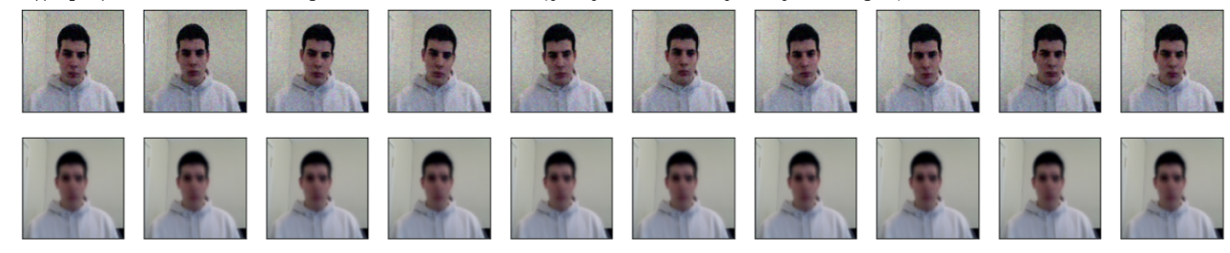
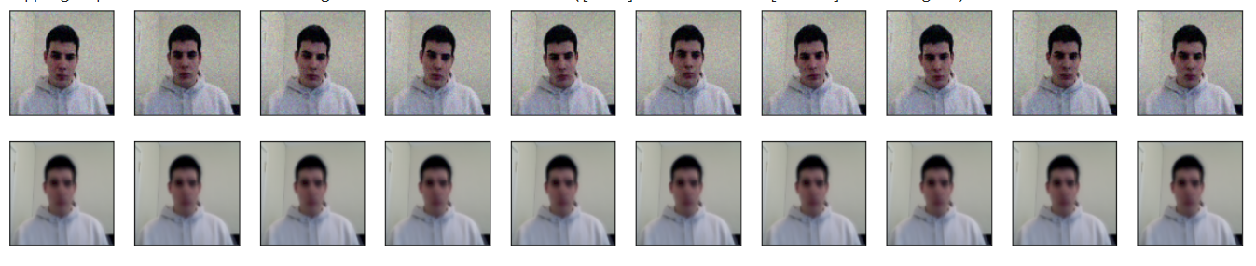
Результат восстановления изображения при помощи функции активации SIGMOID и TANH
Результат восстановления (sigmoid)
Результат восстановления (tanh)

Slide 9
Вывод
При изменении функции активации, результаты нейронной сети отличаются. Нейронная сеть наиболее качественно обучилась при функции активации relu:
Исходя из данной нейронной сети можно сделать вывод, что нейронная сеть обучается только на функции активации relu.

Slide 10
Спасибо за внимание

